Slide 1

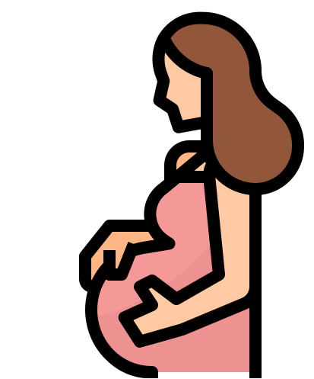
Gravidez na Adolescência e Desigualdade Social
Docente: Prof.Dr. Thiago Rangel
Discente: Camilla de Ávila Mariano

Slide 2
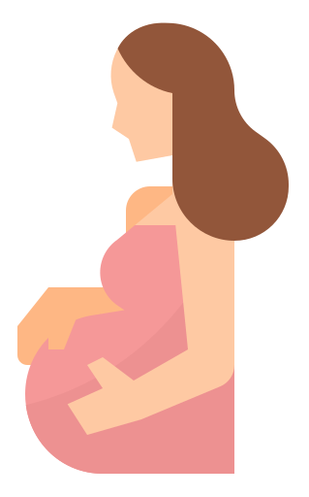
Gravidez na Adolescência
Problema de saúde pública
Consequências sociais:
Abandono educacional
↓ Empregabilidade
↓ Renda
Riscos de Saúde para Gestante
↑ Diabetes Gestacional
↑ Anemia
↑ Hipertensão
Riscos de Saúde para Bebê
↑ Nascimento prematuro
↓ Peso corporal
↑ Mortalidade infantil

Slide 3

Gravidez na Adolescência
↑ taxas em mulheres negras e hispânicas (EUA)
↑ taxas em adolescentes de área rural (Kenya, Tanzania, Uganda, Malawi, and Zambia)
Situação de pobreza
Baixo acesso a educação

Slide 4
Gravidez na Adolescência
Gravidez por 1000 mulheres com idade de 15 a 19 anos
?
Desigualdade Social
Indice de Gini

Slide 5


Obtenção dos Dados
Gini Index
Adolescent fertility rate (births per 1,000 women ages 15-19)
de 1985 a 2020

Slide 6
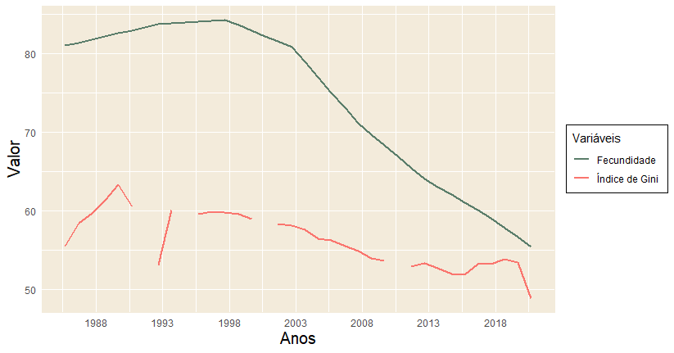
Ao longo dos anos

Slide 7

84.26
55.43
Taxa de Fecundidade em Adolescentes
Em 1997
Em 2020

Slide 8
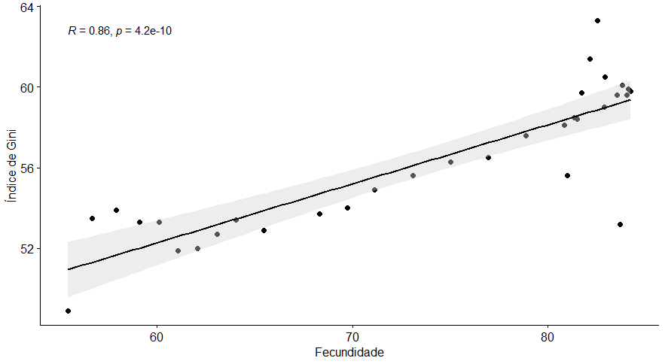
Correlação
p= 0.856
p-valor= 4.191 e-10

Slide 9
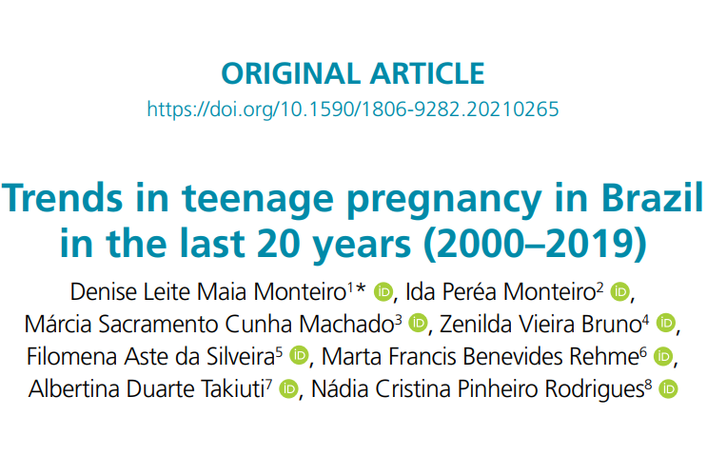
Discussão
↓ 37.2% em todas as regiões
Relação inversamente proporcional entre IDH e taxa de gravidez na adolescência

Slide 10
Fim!
Obrigada

